Slide 1
K-Nearest Neighbors

Slide 2
Técnica de aprendizaje supervisado para clasificación de datos

Slide 3
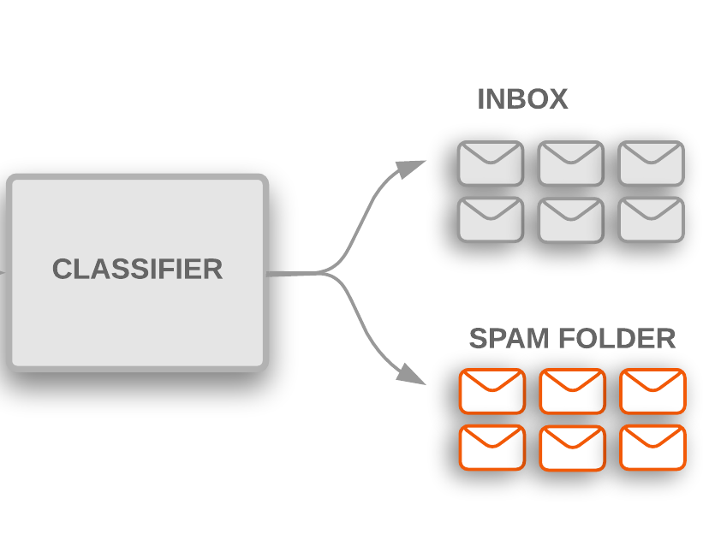
¿Qué significa clasificar datos?

Slide 4
Supervisado vs No Supervisado
En no supervisado se cuenta con un conjunto de datos llamado entradas, mientras que en supervisado tenemos tanto el conjunto de entradas como el conjunto de salidas.
En supervisado siempre se separan el conjunto de datos(entradas y salidas) en un conjunto de datos de entrenamiento y otro de prueba, en no supervisado no es necesario como tal hacer este procedimiento.

Slide 5
Etapas
Preprocesamiento de datos
Entrenamiento de modelo
Evaluar modelo
Visualizar resultados

Slide 6
Algoritmo
Definir vecindario de datos(datos de entramiento).
Definir datos que se desean clasificar(datos de prueba).
Calcular la distancia de un dato de prueba a todos los datos de entrenamiento.
Organizar vector de distancias
Identificar los K vecinos más cercanos
Identificar la categoría mas común entre los K vecinos más cercanos.
Repetir desde 3. hasta 6. hasta abarcar todos los datos de pruebas.

Slide 7
Métricas de desempeño
Exactitud
F1-Score
Recall
Matriz de confusión

